Slide 1
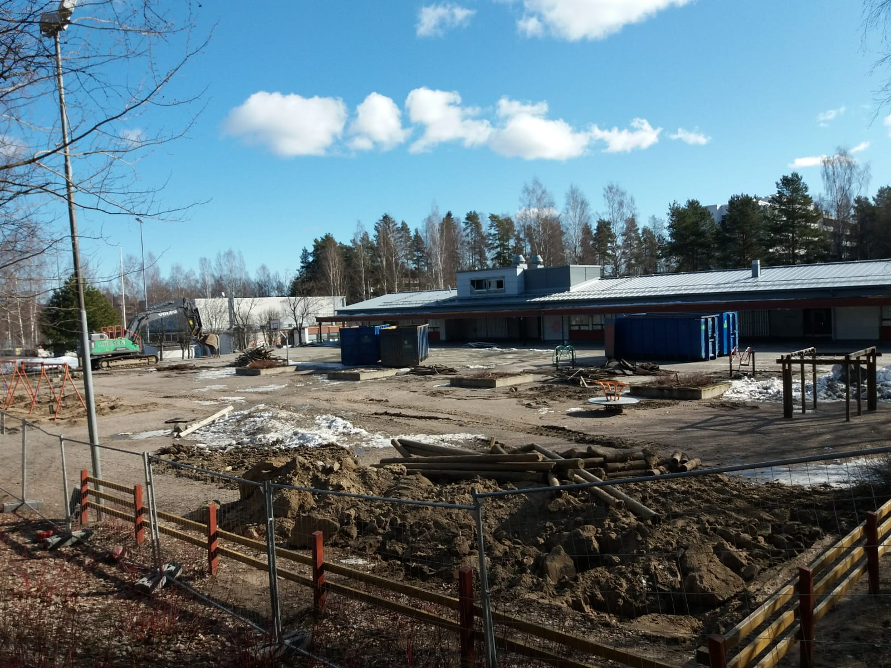
Kohti
KORTEPOHJAN PÄIVÄKOTIKOULUA

Slide 2
Kortepohjan päiväkotikoulua rakentavat
Jyväskylän Tilapalvelu/ projektipäällikö Väinö Tuononen
Rakennusvalvonta Brado Oy/ Veli-Matti Hokkanen, Mika Vornanen
ALT-arkkitehdit/ Antti Karsikas
Rakennusliike U.Lipsanen oy/ Antti Lipasnen, Tero Turunen, Sauli PArtti, Karri Patronen
Sweco Talotekniikka o/ Suvi Haaramäki, Ville Tissari, Hannu Purola
Sweco Rakennetekniikka oy/ Jouko Rossi, Juho Sipiläinen
Ramboll Finland oy/ Timo Raitanen
Sähkösuunnittelu Selkämaan sähkö oy/Tiina Eskelinen
Caverion oy/ Juho Lehtoranta
Bravida Finland oy/ Jani Kuustie
Keski-Suomen Ilmastointihuolto oy/ Toimi Klinga, Ari Kinnunen

Slide 3
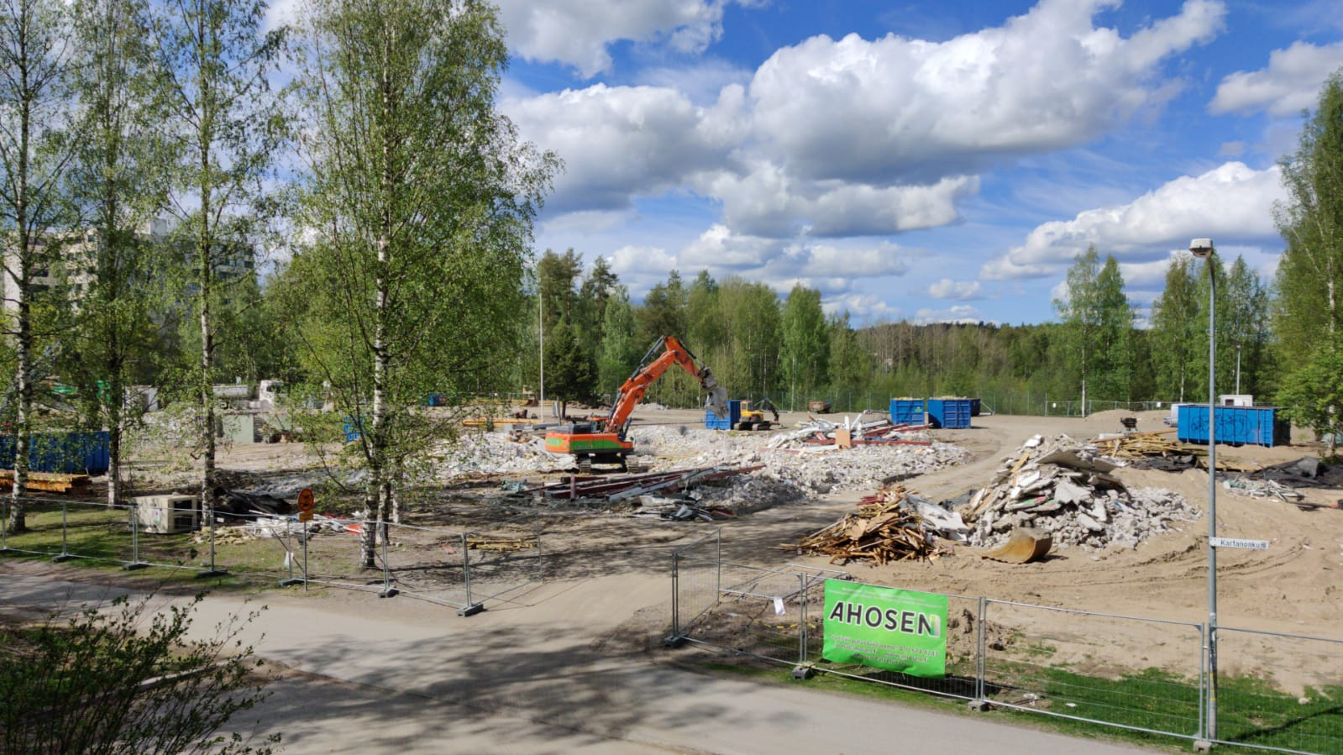

Slide 4
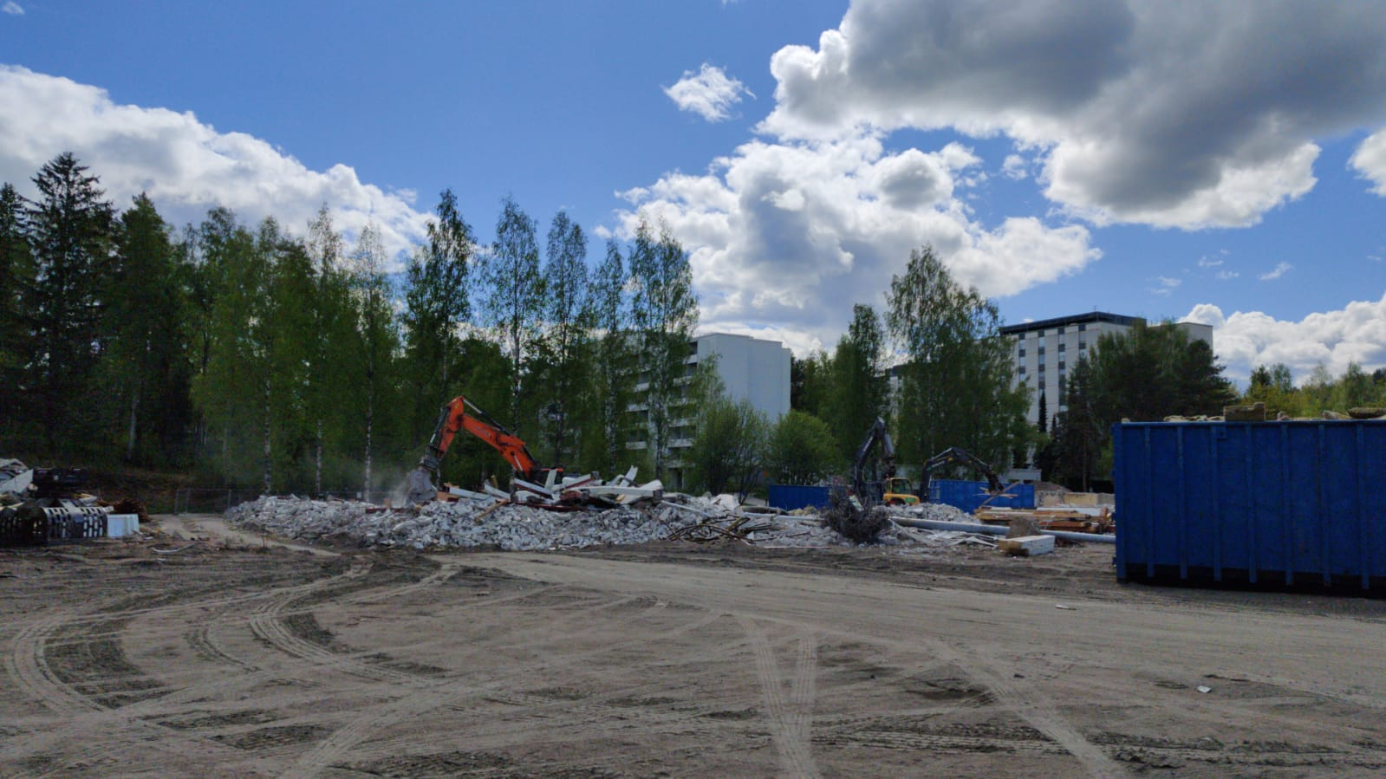

Slide 5
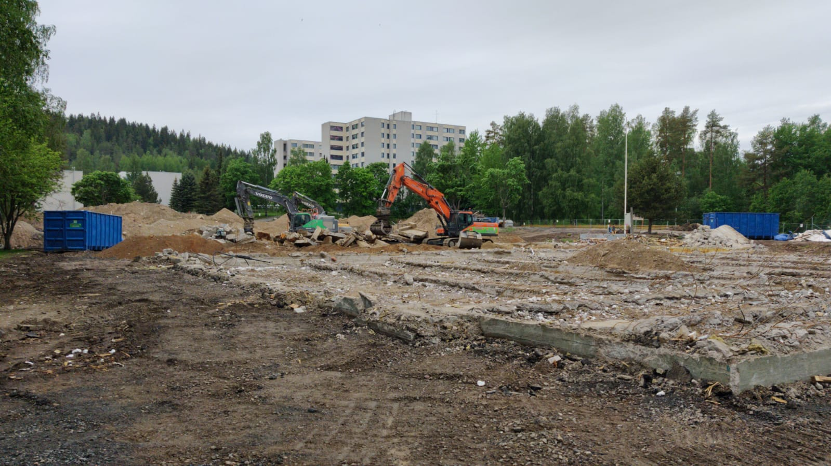

Slide 6
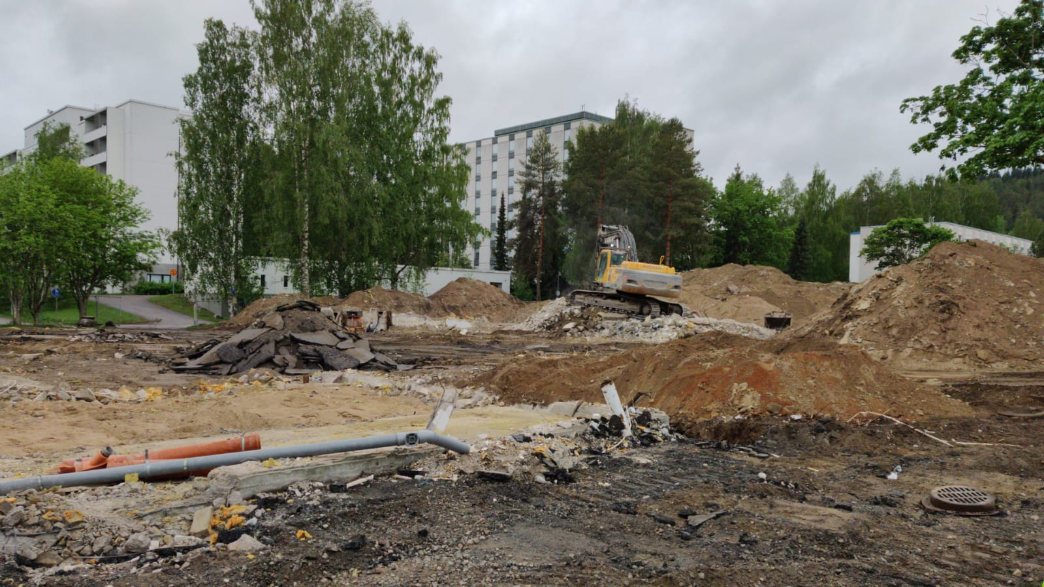

Slide 7
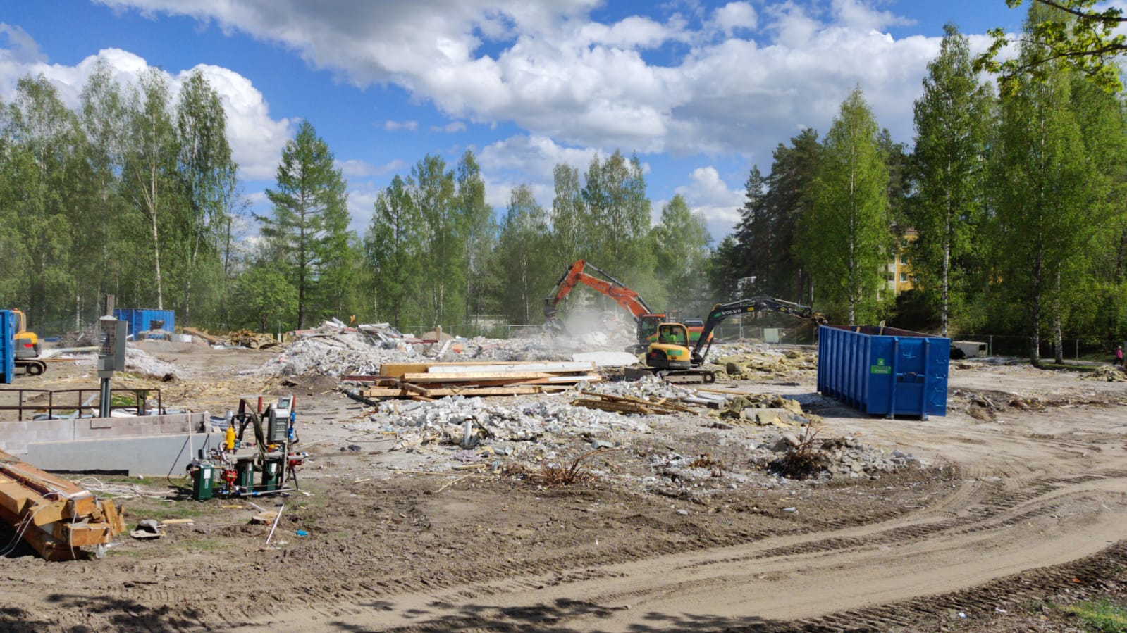

Slide 8
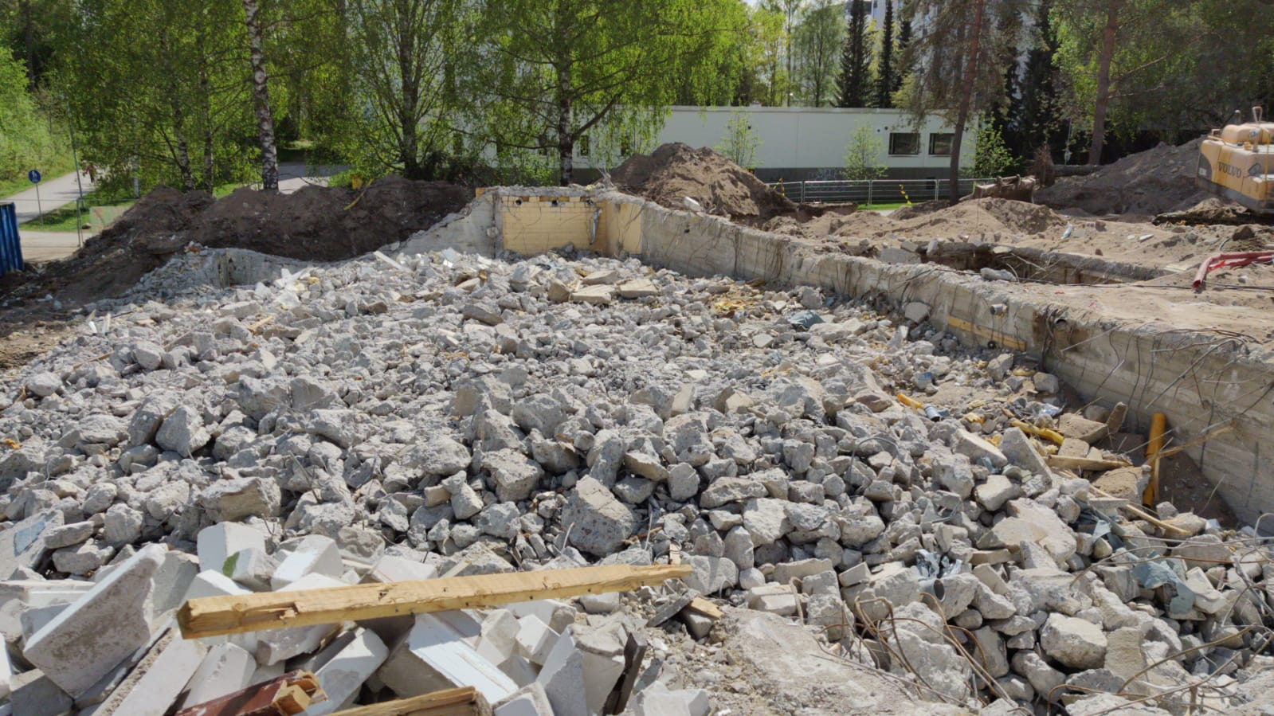

Slide 9
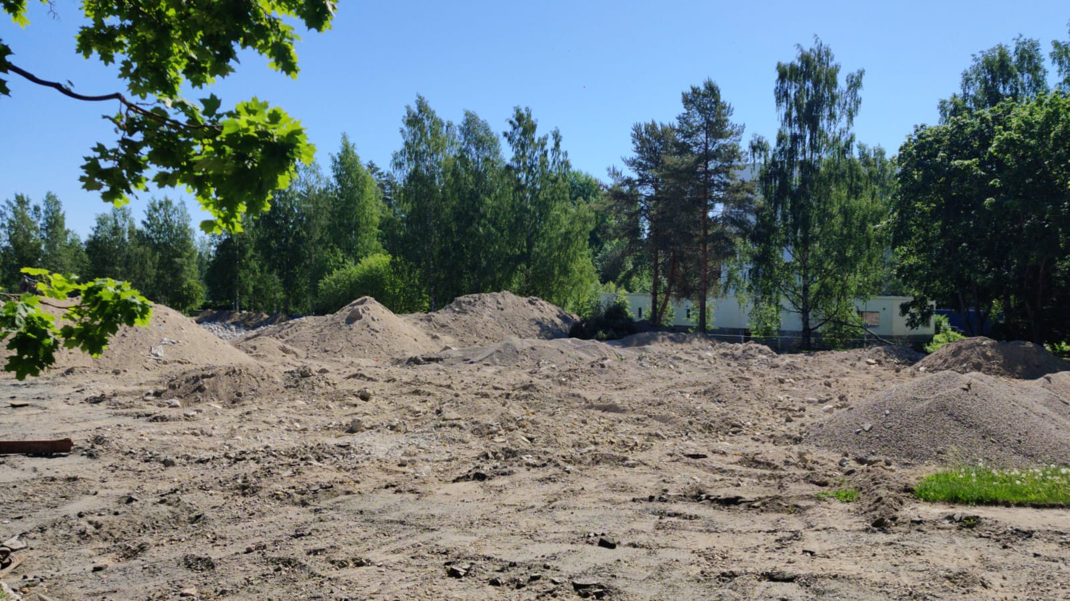

Slide 10
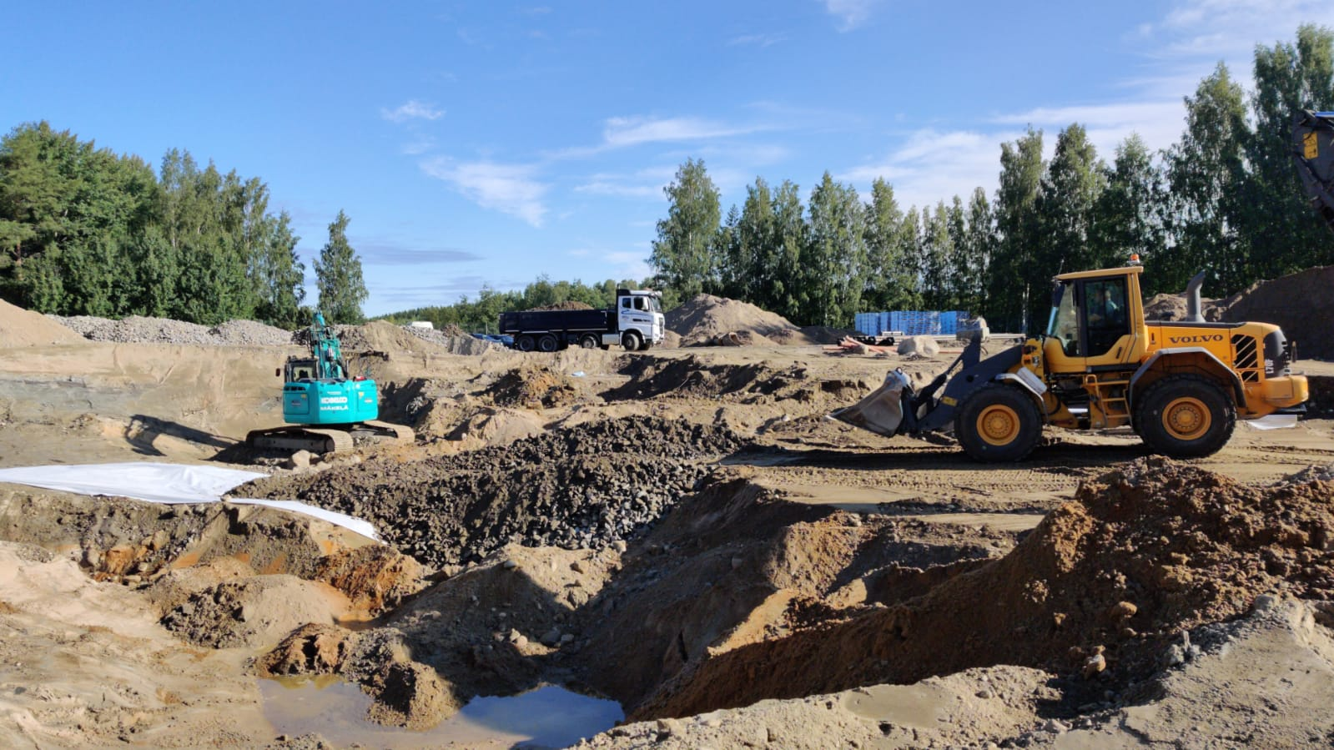

Slide 11
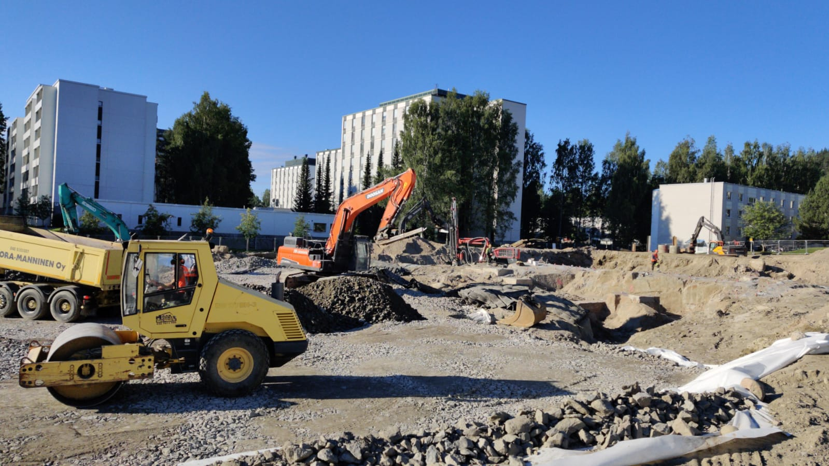

Slide 12
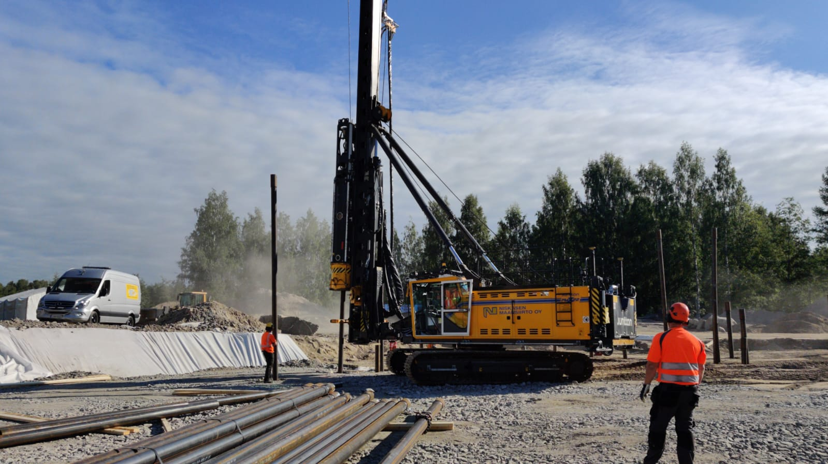

Slide 13
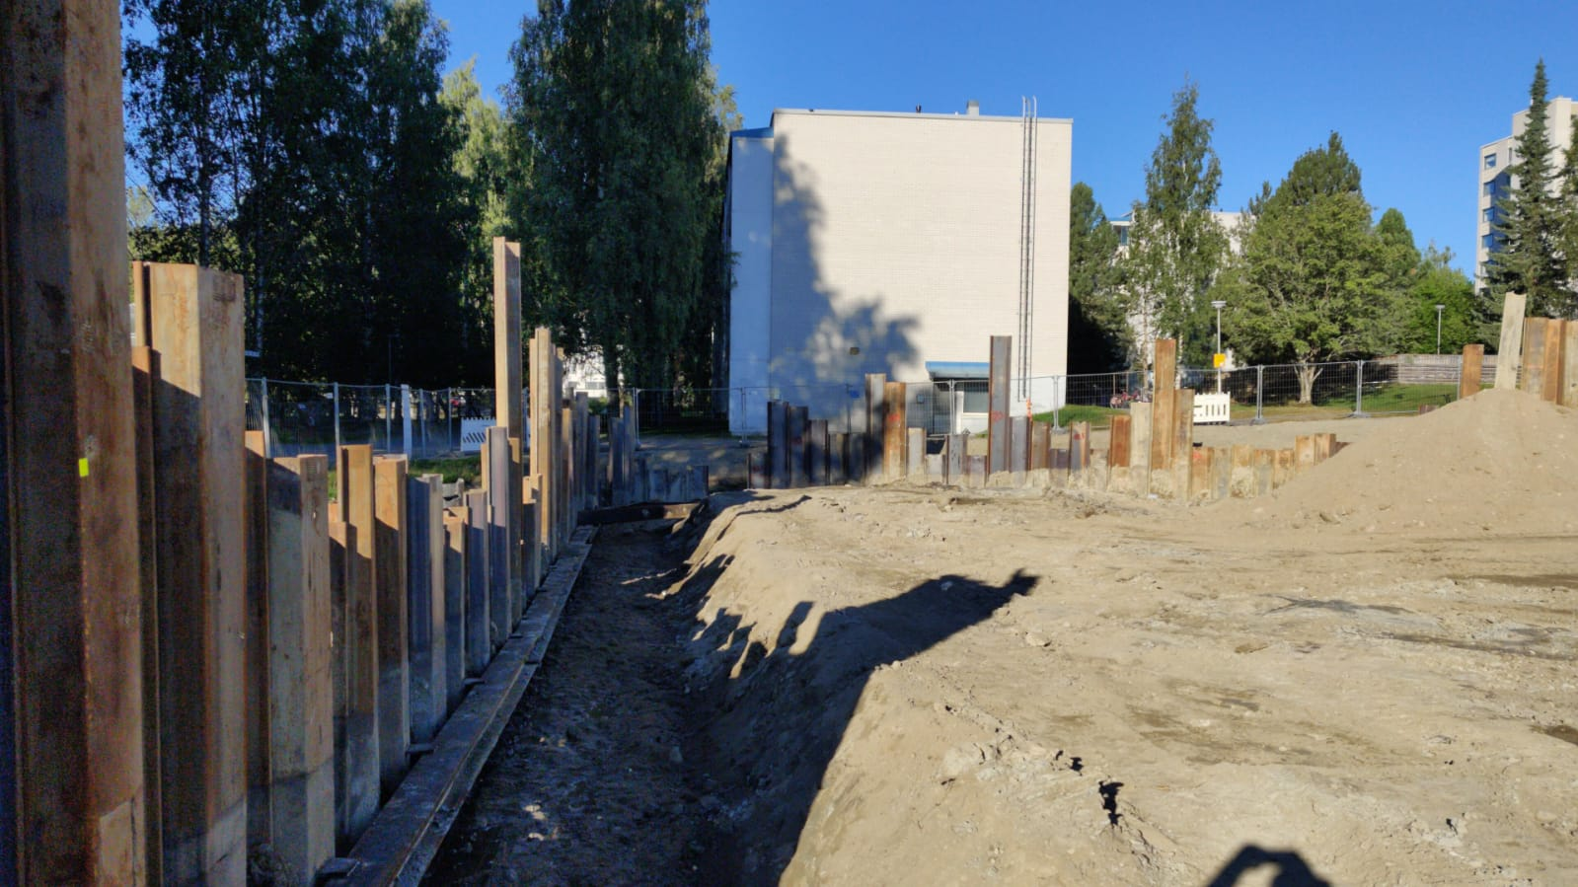

Slide 14
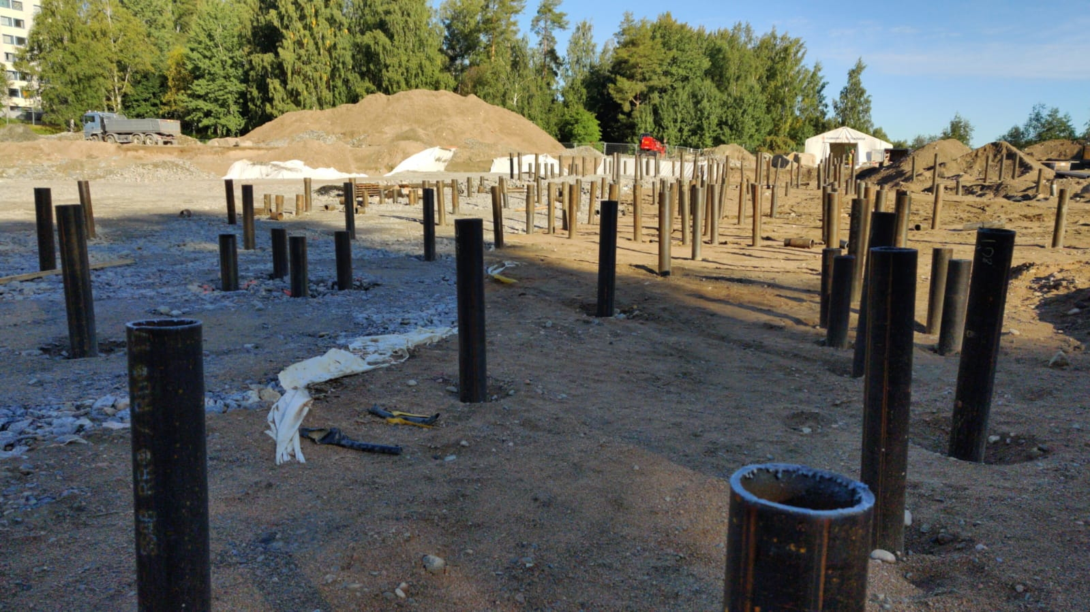

Slide 15
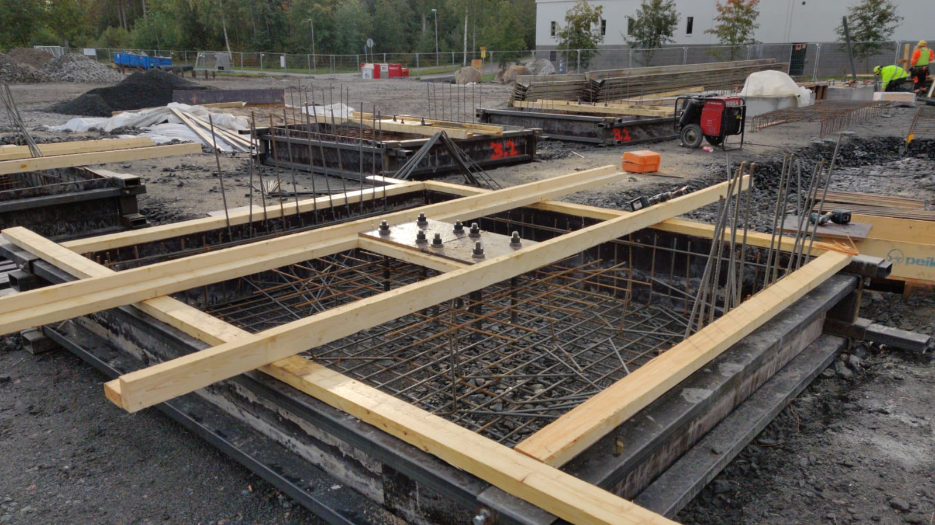

Slide 16
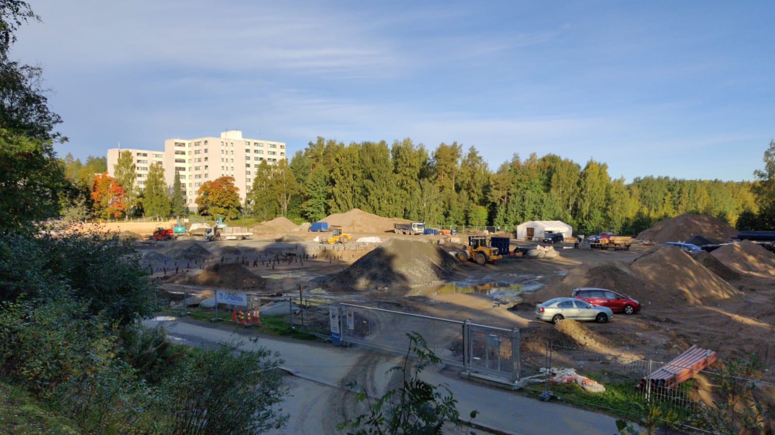

Slide 17
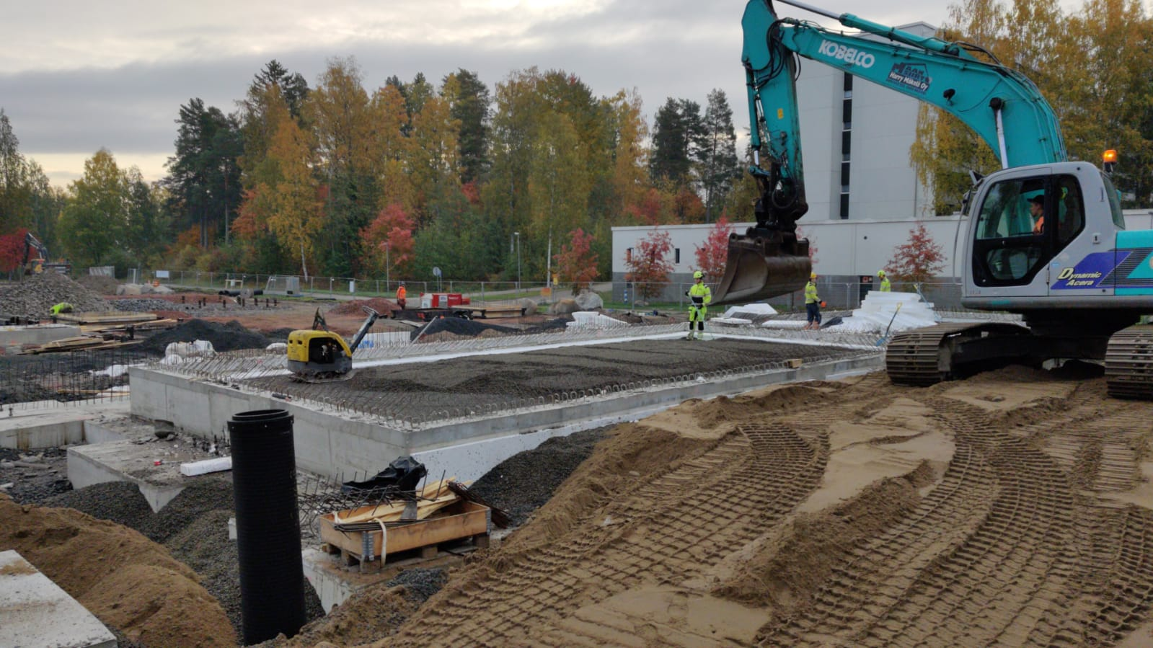

Slide 18
